Slide 1
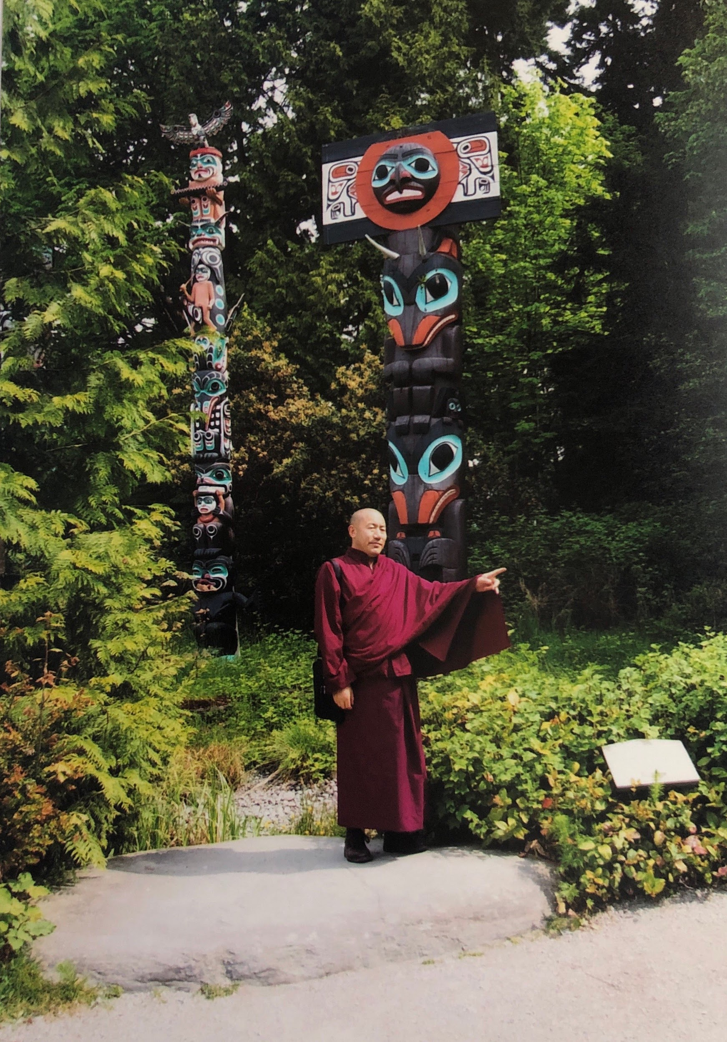
课前颂
看视频:
佛教徒的生活模式
串讲
法义讨论
课后回向

Slide 2

佛教徒的生活模式
本课件结合了视频和课本两边的内容

Slide 3
佛教徒的生活模式
一、不堕两边
二、理应遵循的原则
三、金钱不是万能的
四、信仰——幸福的来源
五、幸福的途径
六、总结

Slide 4
课前的开示
从显宗方面的修法的内容已经都有了，修法的理论和知识都有了。
在解脱和生存之间，大多数人选择了生存。
在没有好的基础之前，学密宗没有很大的意义。
我们现在的修行都不到位，现在还是要努力的学习，这个相当的重要。

Slide 5
一、不堕两边
1.1 佛教徒的生活模式：
释迦牟尼佛在律藏里面对出家人说： 生活不能堕两边。所谓“堕两边”，也就是指陷入两个极端。
1.2 两边的其中一个概念
一个边是指太艰苦的生活，就是故意过非常贫穷、非常困窘的生活。
佛说：作为一般的人，如果过得太贫困，经常为了生活考虑太多，操心太多，就没有时间考虑出离心、菩提心、解脱等。
日子过得苦也不一定有出离心，只有精通佛法并将其融入自心的人， 才有可能具备出离心。

Slide 6
一、不堕两边
1.2 两边的其中一个概念
普通佛教徒的生活不必过得太艰苦， 不能故意去过很苦的日子。
举例：
印度外道不穿衣服，不洗澡等。这些外道认为这样就可以解脱。
“因明”里面也讲过一个外道宗派的观点，认为精神和肉体都 是轮回的因，其中任何一个受到破坏，都有可能解脱，可以摆脱轮回。
我们今天流转轮回的因，不是身体，就是业力。
山河大地，包括大自然就是一个阿赖耶识的产物，只要有阿赖耶识，在这个上面有业力的话，那再折磨肉体也是没有用的。所以佛说不要故意去过艰苦的日子。

Slide 7
一、不堕两边
1.2 两边的其中一个概念
假如有些人本来经济很宽裕，却误以为生活富裕就不会解脱， 必须吃苦才会解脱。佛就不赞同这些观点，佛陀认为，哪怕一辈子 不吃、不喝、不洗澡，也不能获得解脱。
身体上的污垢，不会使我们流转轮回。 如果心里的我执、贪、嗔、痴的烦恼洗不掉，那外表洗得再干净，如果真正要洗，也是洗精神上，也即阿赖耶识 上面的污垢，只有洗掉这些污垢，我们才会解脱。
1.3 苦行的概念
苦行是我们好好的去修行，努力的修行，这个才是苦行。

Slide 8
一、不堕两边
1.3 苦行的概念
苦行是要有耐心，要有精进心，一定要克服各种各样的艰难困苦去认真的修行。没有吃，没有穿，这个不叫苦行。
1.4另外一个边的概念
是通过付出很多的代价或依靠不正当的手段，不知满足地享受奢侈生活。
除了极少数人以外，大多数人必 须为奢侈的物质享受付出巨大的代价——时间、体力、脑力，所以 佛认为不值得，修行人应该少欲知足。
少欲知足就是不能太奢侈，然后过平常的生活。一个人正常的生活，应该有的不能缺少的东西，都可以有。

Slide 9
一、不堕两边
1.4另外一个边的概念
有些人认为，穿名牌衣服、开名车、住洋房等是身份的 象征，高层次的人物就应该如此，这样在社会上就会很有面子。其实这些都是不需要的，佛说的奢侈就是这些。
如果不懂得少欲知足，不知道控制自己的欲望，光是靠外面的物质 来满足自己，是不可能的。因为欲望会没有尽头、无休止、无止境 地无限膨胀，永远不会有满足的时候,永远不会幸福的。

Slide 10
二、理应遵循的原则
佛认为，佛教徒应以 自己所处时代的普通生活水平为准绳，既不要太低，也不要太高， 佛认为这就是真正的正常生活。
在家人的生活，就是要过不堕两边的生活模式来要求自己。
多出来的钱，无论是自己挣的钱，或者是修学菩萨道的出家人接受别人供养所得的钱，都要知道这些钱不属于自 己，而是属于众生，自己只是帮众生把这些钱管理和分配而已，哪 里需要做善事，就把钱送到哪里。
如果抱着这种态度，则即使是在家的修行人，也可以去挣超过 正常生活水准以外的钱；如果缺乏了这种态度，则无论是出家人接 受别人的供养，还是在家人去挣超出标准生活之外的钱，都违背了 少欲知足的原则，故而永远都不会幸福。

Slide 11
三、金钱不是万能的
佛告诉我们怎么样去生活，以及对生活的态度。
这样的话，生活和金钱都不会带来修行上的违缘。
很多人认为，如果有金钱的话，可以解决一切，认为金钱是万能的。
当人和物质生活没有距离，靠的很近的时候，还有可能不幸福的。
龙树菩萨在《亲友书》里面讲过一个比喻：“如麻风病虫蠕动， 为得乐受皆依火，非但不息苦更增，当知贪欲与彼同。”麻风病人 的皮肤下面有一种小虫，病发作的时候奇痒无比而且也很痛，很多 病人为了减轻痛苦，就去烤火，不料小虫在受到刺激后，反应非常 强烈，结果使病人更加痛苦。这个比喻，就是暗指人的贪欲。我们一直都认为，金钱会给我们带来幸福，然后拼命去挣钱，结果有了钱反而更不幸福。

Slide 12
三、金钱不是万能的
《亲友书》及其他论典当中也讲：“一切妙欲如盐水， 愈享受之愈增贪。”物欲及物质享受就像盐水一样，人越喝口越渴， 如果不懂得少欲知足，无限膨胀的欲望就会使人越来越痛苦。
所以佛说人光靠金钱来满足，从中得到解脱，那是不可能的。
举例：美国的超级富豪和肯尼亚的游牧名族的幸福指数是一样的。
金钱和幸福那个重要?
佛认为幸福重要。
美国出现了收入越高，幸福感下降的数据。

Slide 13
三、金钱不是万能的
国外出现的这种情况，说明了佛讲的是对的。
佛告诉我们的生活方式，千真万确是真实的。
生活达到了一定的标准以后，我们一定要有少欲知足。
这是佛对弟子们生活上面的要求。
只有物质才让人幸福的那种想法和说法是走不通的。
美国博士达林·麦克马洪（Darrin M. McMahon）花了六年的时 间来研究幸福，他应用了大量的历史资料，以及人类现实生活中的 经验作为参考，写了一本书，叫做《幸福的历史》，最后的结论就是：你永远都不会幸福的。

Slide 14
三、金钱不是万能的
国外出现的这种情况，说明了佛讲的是对的。
佛告诉我们的生活方式，千真万确是真实的。
生活达到了一定的标准以后，我们一定要有少欲知足。
这是佛对弟子们生活上面的要求。
只有物质才让人幸福的那种想法和说法是走不通的。
美国博士达林·麦克马洪（Darrin M. McMahon）花了六年的时 间来研究幸福，他应用了大量的历史资料，以及人类现实生活中的 经验作为参考，写了一本书，叫做《幸福的历史》，最后的结论就是：你永远都不会幸福的。

Slide 15
三、金钱不是万能的
问题是出在他们寻找幸福生活的方法上面出了问题
所以就不幸福了，美国教授就得出了这个结论
这个不代表轮回当中没有幸福生活。我们要根据佛说的去做，就会有幸福生活。

Slide 16
四、信仰——幸福的来源
据一些调查数据显示，在其他生活条件完全一致的情况下， 有信仰和没有信仰的人幸福感是不一样的，有信仰的人的幸福感会远远超出没有信仰的人的幸福感。
一方面，是因为有信仰的人可以在混乱的社会当中，找到自己的定位和身份，在精神上有一个依处，明确了 生存的目标；另外一个最重要的，是有信仰的人会适当地控制自己的物欲，多多少少地知道物质不可能给人类带来最终的幸福， 他们的欲望相对来说不是那么严重，因而相对比较幸福。

Slide 17
五、幸福的途径
我们尽量要过知足少欲这样的生活，只要有车就可以了，不需要名车，有表就可以了，不需要名表，等等。
佛陀非常透彻地了解凡夫的心态，了解物质，也了解物质金钱与人的关系，所以他给我们制定了这样的一个模式。
我们凡夫人不知道自己心，我们的心态会往哪个方向发展也不知道，我们也不了解物质生活，我们只认为物质生活是给人带来幸福的。
佛知道人没有金钱的时候是什么样子的，有金钱的时候是什么样子的，他知道了后，就给我们指了一条这样的路。
如果不是过知足少欲的生活的话，我们永远也不会幸福，我们永远也做不出任何有意义的事情。

Slide 18
六、总结
这一次是我们所有人一个很难得的机会，得到这样的人身，听到了佛法，还有一定的时间去修行。
其他的世间的任何的东西，不是很难得的，我们以前也得到过，但是这些东西没有给我们留下任何好的东西。
所以我们一定要知道，车不是专门用来燃烧燃料的，是用来运输的。我们人是一生用来吃喝玩乐的吗？人的吃喝是因为我们要生存，吃喝是人类的生存方式之一， 但不是人类生存的最终目标。
什么是人类的最终目标呢？对没有信仰的人来说，这个答案永 远也找不到；但作为一个佛教徒，我们要做的，就是珍惜现有的机会， 好好地修行，更好地服务一切众生！

Slide 19
问题讨论
1.学完这一课，对你最大的感受是什么？
2.佛建议我们过什么样的生活？
3.为什么金钱不是万能的？
4. 为什么有了金钱以后，还是会不幸福？
5. 人类的最终目标是什么？

